Slide 1
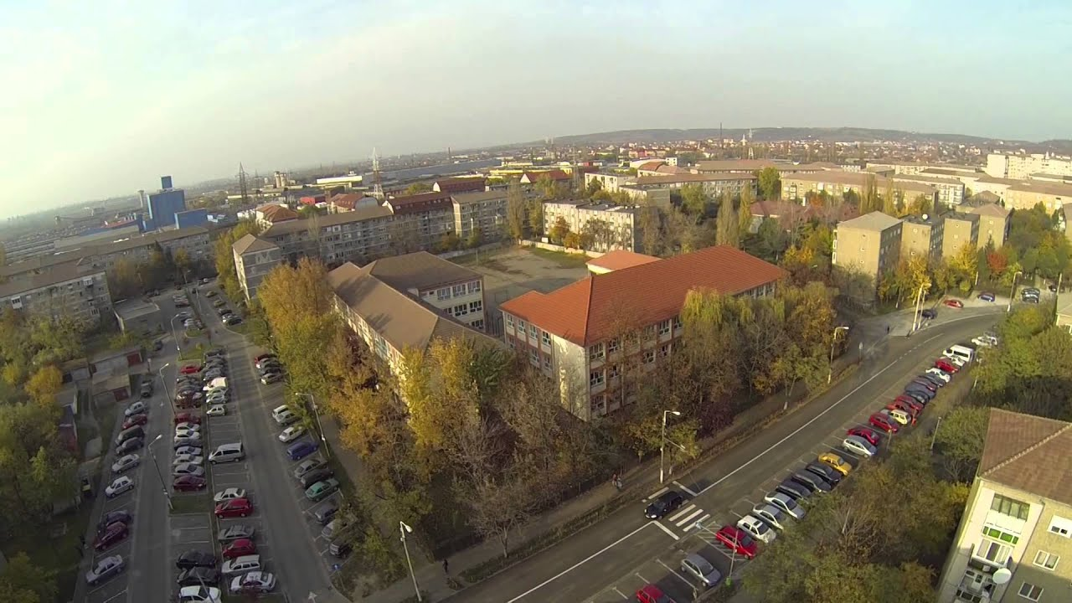
Jocuri dinamice pentru dezvoltarea vitezei
PROF. TIBERIU SÎNCELEAN, SCOALA GIMNAZIALĂ NR.16 ORADEA

Slide 2
Având în vedere numărul mare de clase din școala noastră și lipsa a încă unei săli de sport de dimensiuni corespunzătoare, face ca desfășurarea orele de educație fizică să fie o adevărată „luptă” cu creativitatea pentru a face ca orele de educație fizică să fie cât mai atractive și elevii să vină cu plăcere la aceste ore.
De cele mai multe ori în sala de sport își desfășoară activitatea în același timp 2 sau 3 clase.
De aceea, împreună cu ceilalți profesori de educație fizică și sport, am încercat să găsim soluții pentru gestionarea cât mai eficientă a spațiului și a timpului alocat desfășurării activităților practice.

Slide 3
În continuare voi prezenta câteva jocuri dinamice pentru dezvoltarea calității motrice viteză, mai precis viteza de reacție și de deplasare, aplicabile tuturor claselor, indiferent de nivelul acestora.
Menționez faptul că, în timp ce elevii dintr-o clasă lucrează, ceilalți se odihnesc, iar după desfășurarea jocului, echipele se schimbă. Astfel, prin rotație toate clasele repetă jocurile propuse.

Slide 4
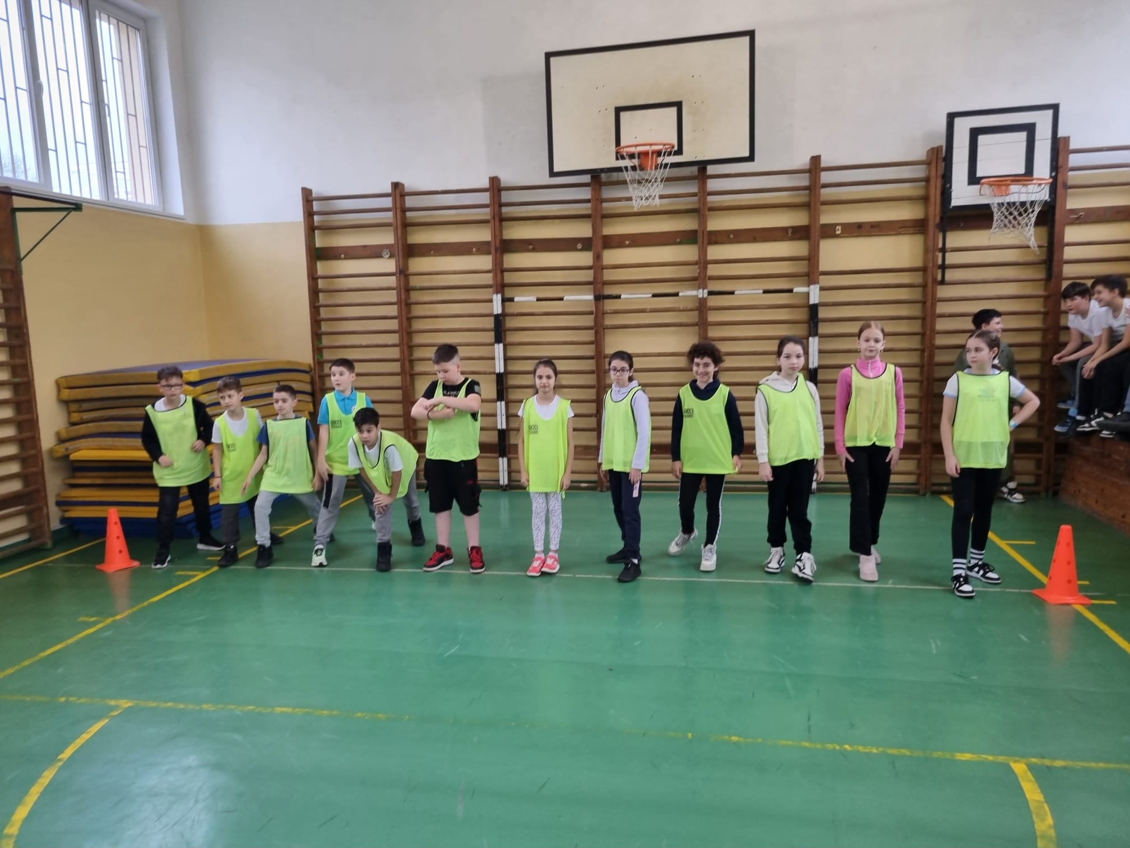
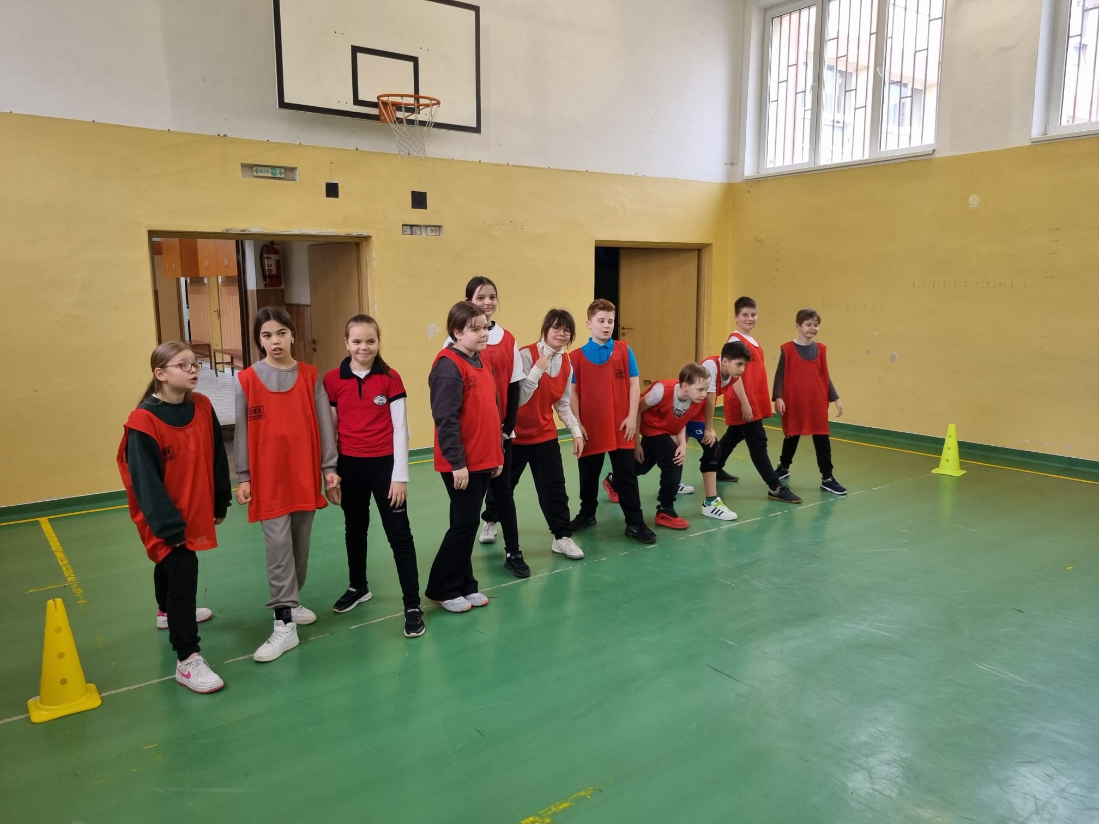
Aruncă copeta!
Joc dinamic foarte atractic și distractiv pentru dezvoltarea calității motrice viteză, în special viteza de reacție și de deplasare. Elevii sunt împărțiți în două echipe, egale numeric, așezate în linie, la o distanță de 15-20 m distanță una față de cealaltă, sau pe linia de fund a terenului de baschet.

Slide 5
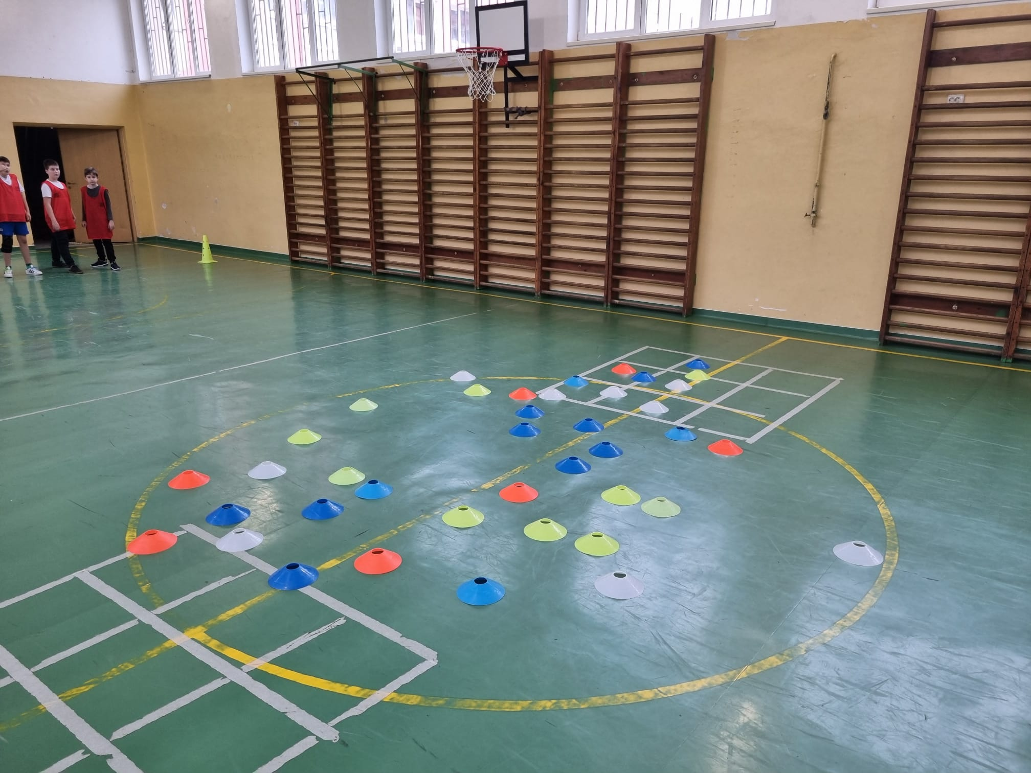
La mijlocul terenului, într-un sector de 1m de-o parte și de alta a liniei de centru, sunt așezate pe jos un număr impar de copete, dispuse neregulat. Cu cât sunt mai mulți elevi, cu atât sunt mai multe copete.

Slide 6
La semnalul sonor al cadrului didactic, elevii se deplasează în cea mai mare viteză la centrul terenului, ridică o singură copetă și se întorc cu ea la locul de plecare și o aruncă pe jos, după care se întorc pentru a ridica o altă copeta și tot așa până când se termină copetele de la centrul terenului. Elevii nu au voie să arunce copeta, ci trebuie să se deplaseze cu ea în mână până la linia de fund din terenul propriu. După ce s-au terminat copetele de la centru, elevii se îndreaptă spre linia de fund a celeilalte echipe și iau de acolo copete pe care la aduc în propriul teren.

Slide 7
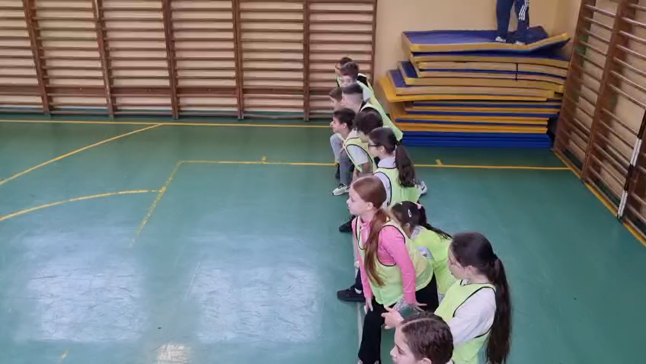

Slide 8
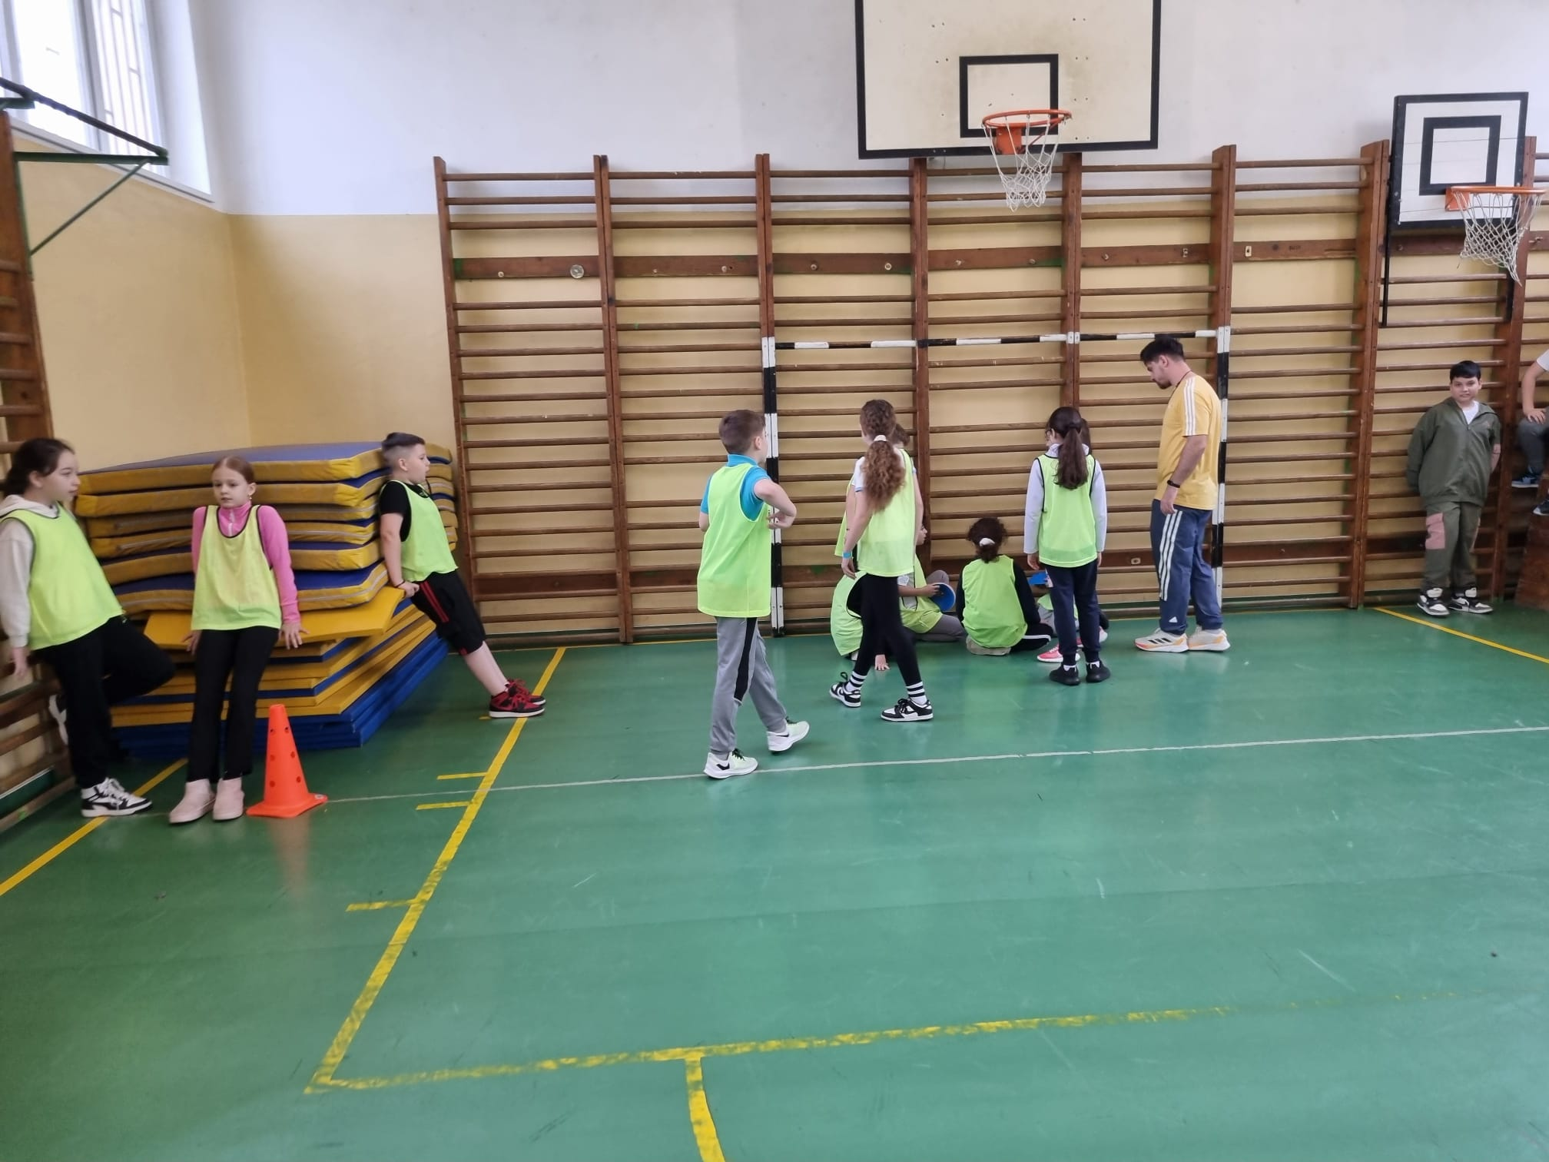
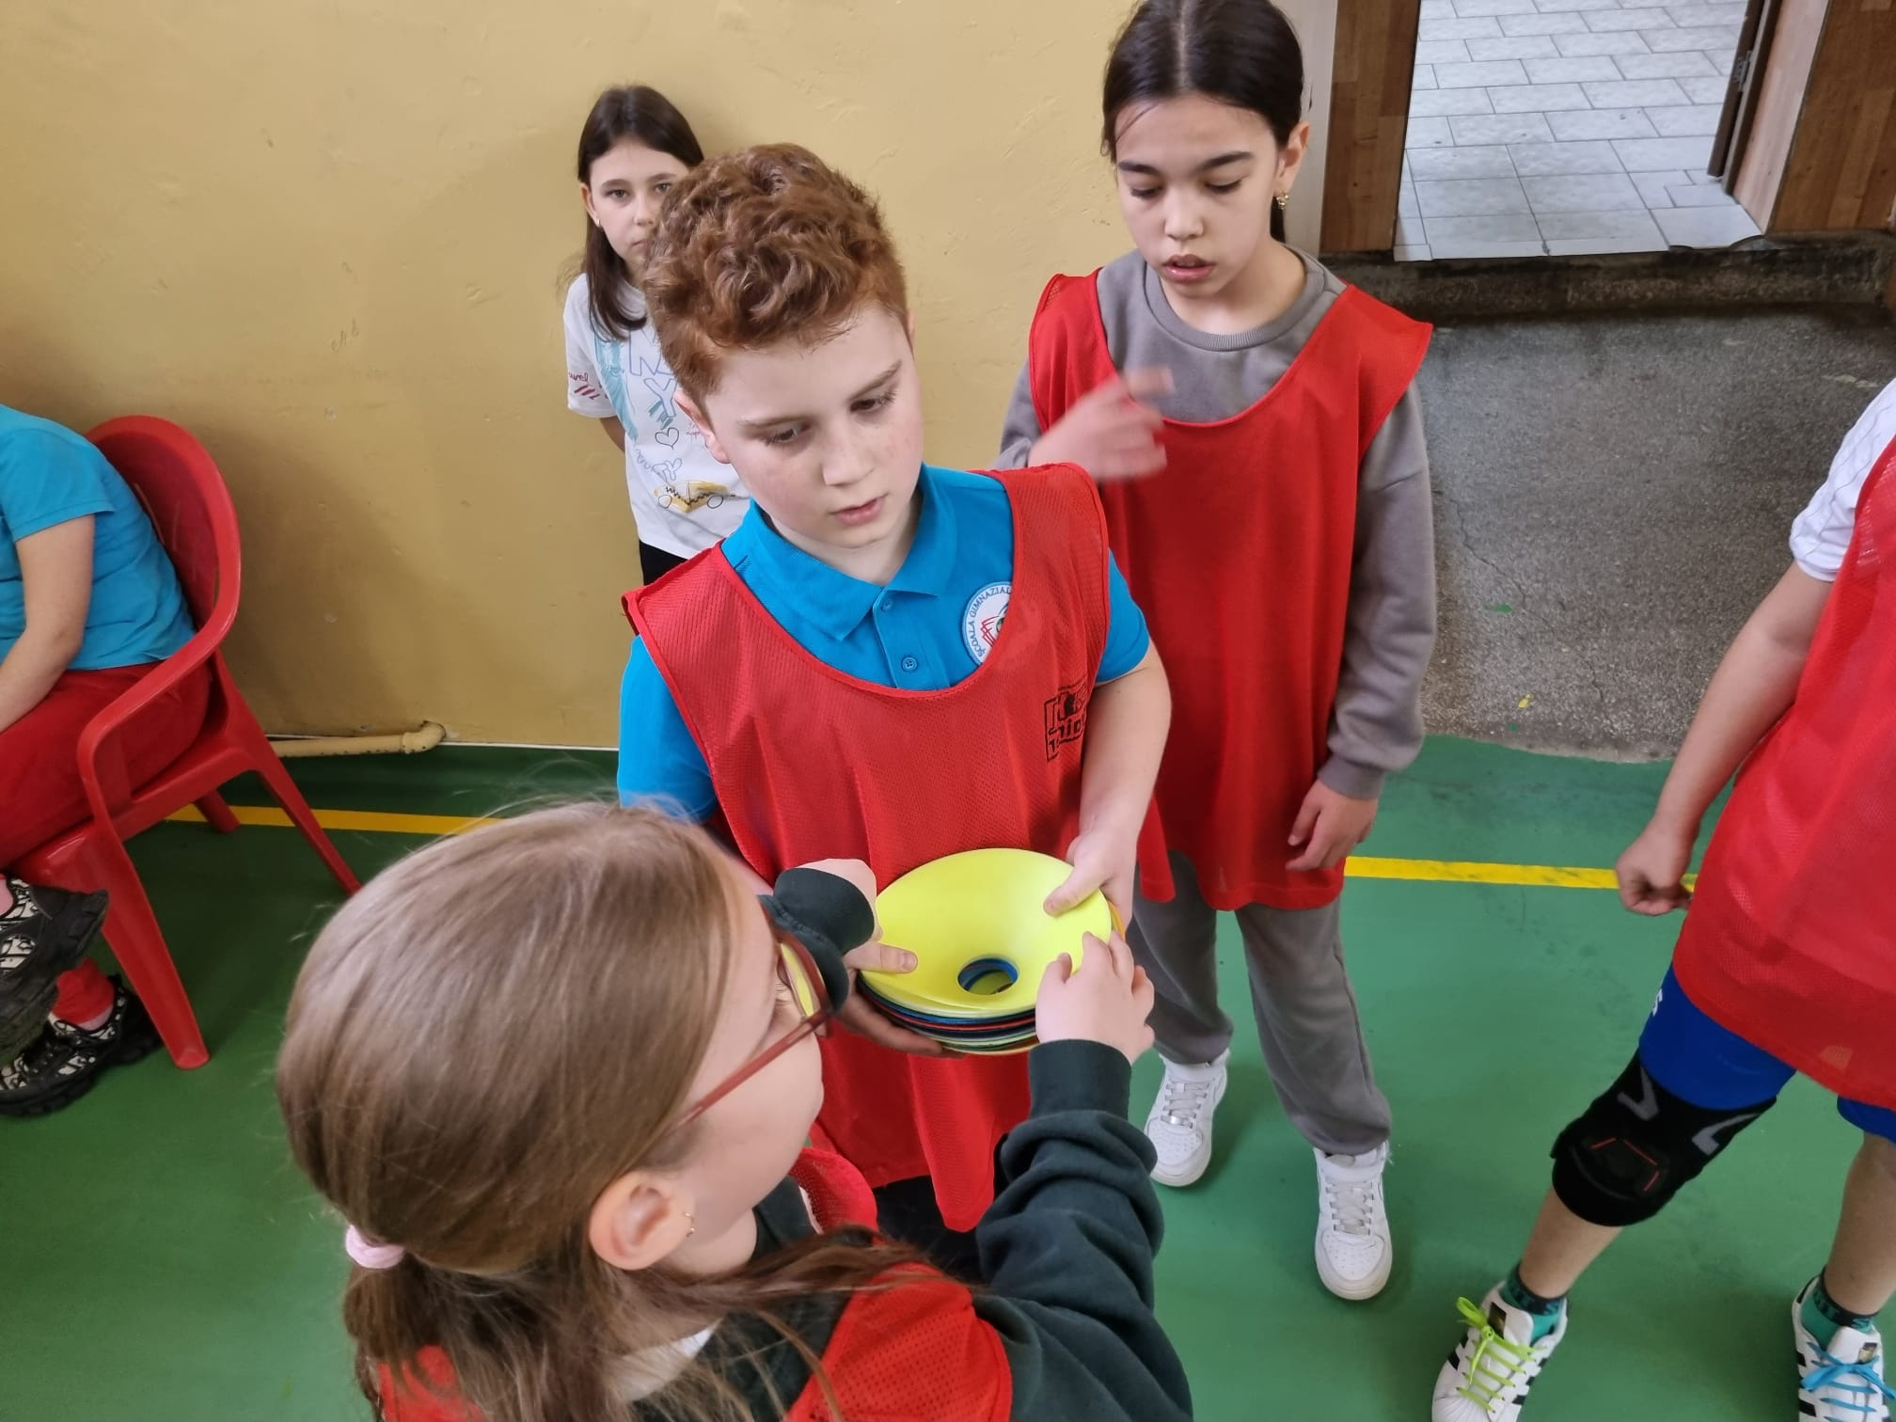
Jocul continuă până la fluierul de încetare al cadrului didactic, moment în care nici un elev nu mai are voie să ridice o nouă copetă de la echipa adversă. Copetele care se află în mâna unui elev în momentul fluierului intră la numărarea acestora. Se numără copetele aflate în terenul propriu, iar echipa care are mai multe copete este declarată câștigătoare.

Slide 9
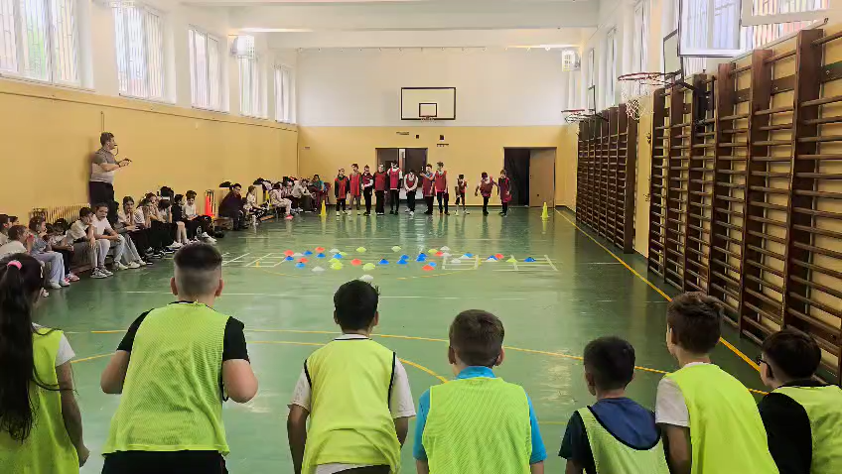

Slide 10
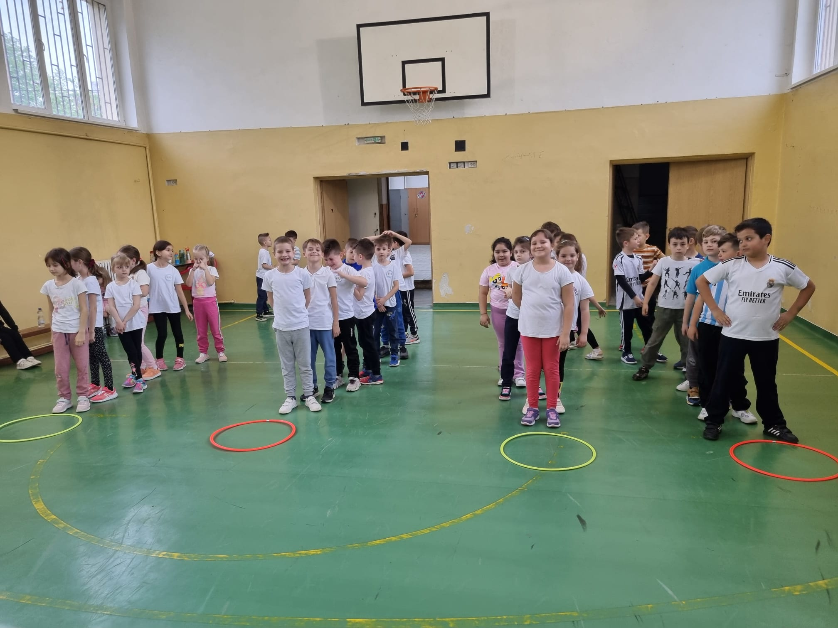
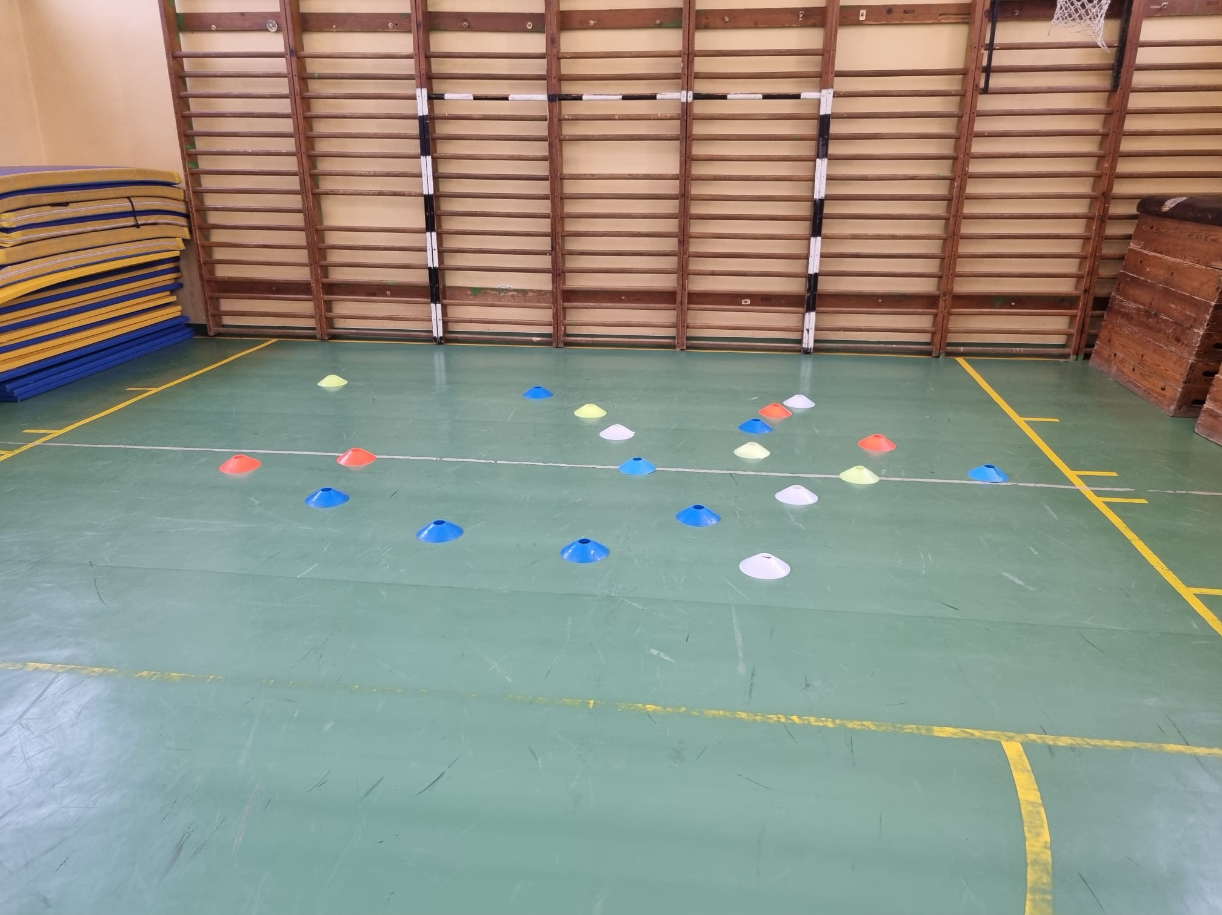
Cursa numerelor !
Elevii sunt dispuși pe 4 coloane, egale numeric, la linia de fund a terenului. La o distanță de 15-20 m sunt așezate pe podea, cu fața în jos, un set de 5 numere identice, pentru fiecare coloană în parte, fiecare număr în parte fiind acoperit cu o copetă.

Slide 11
La semnalul sonor al cadrului didactic, primul elev din fiecare coloană aleargă până la zona în care numerele sunt așezate pe sol, ridică o copetă, verifică dacă numărul de pe bilet corespunde cu numărul grupei din care face parte și dacă acesta corespunde se întoarce în cea mai mare viteză la grupa lui și așează biletul cu numărul grupei într-un cerc aflat în fața coloanei.

Slide 12
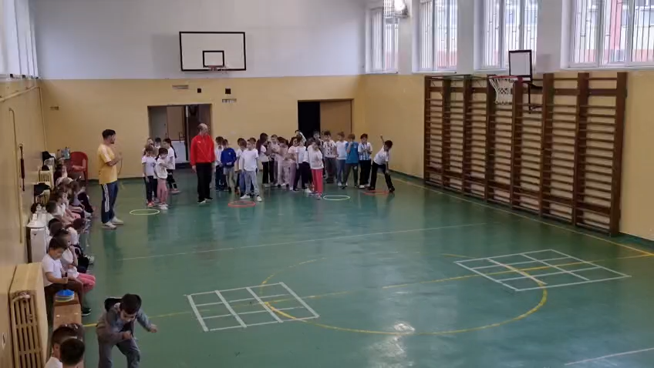

Slide 13
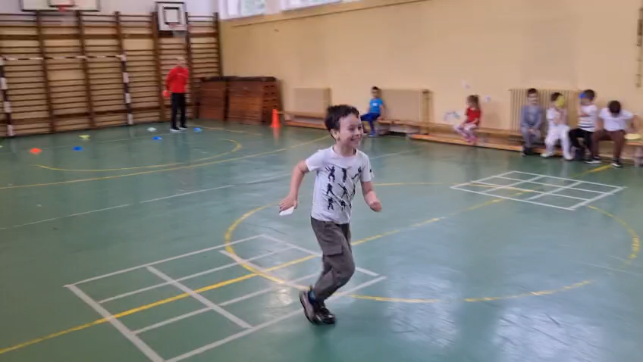
Dacă numărul nu corespunde, așează biletul la loc, îl acoperă cu copeta și se întoarce în cea mai mare viteză la coloana lui și predă ștafeta următorului elev. Jocul continuă până când prima echipă reușește să adune toate cele 5 bilete cu numărul corespunzător grupei.

Slide 14
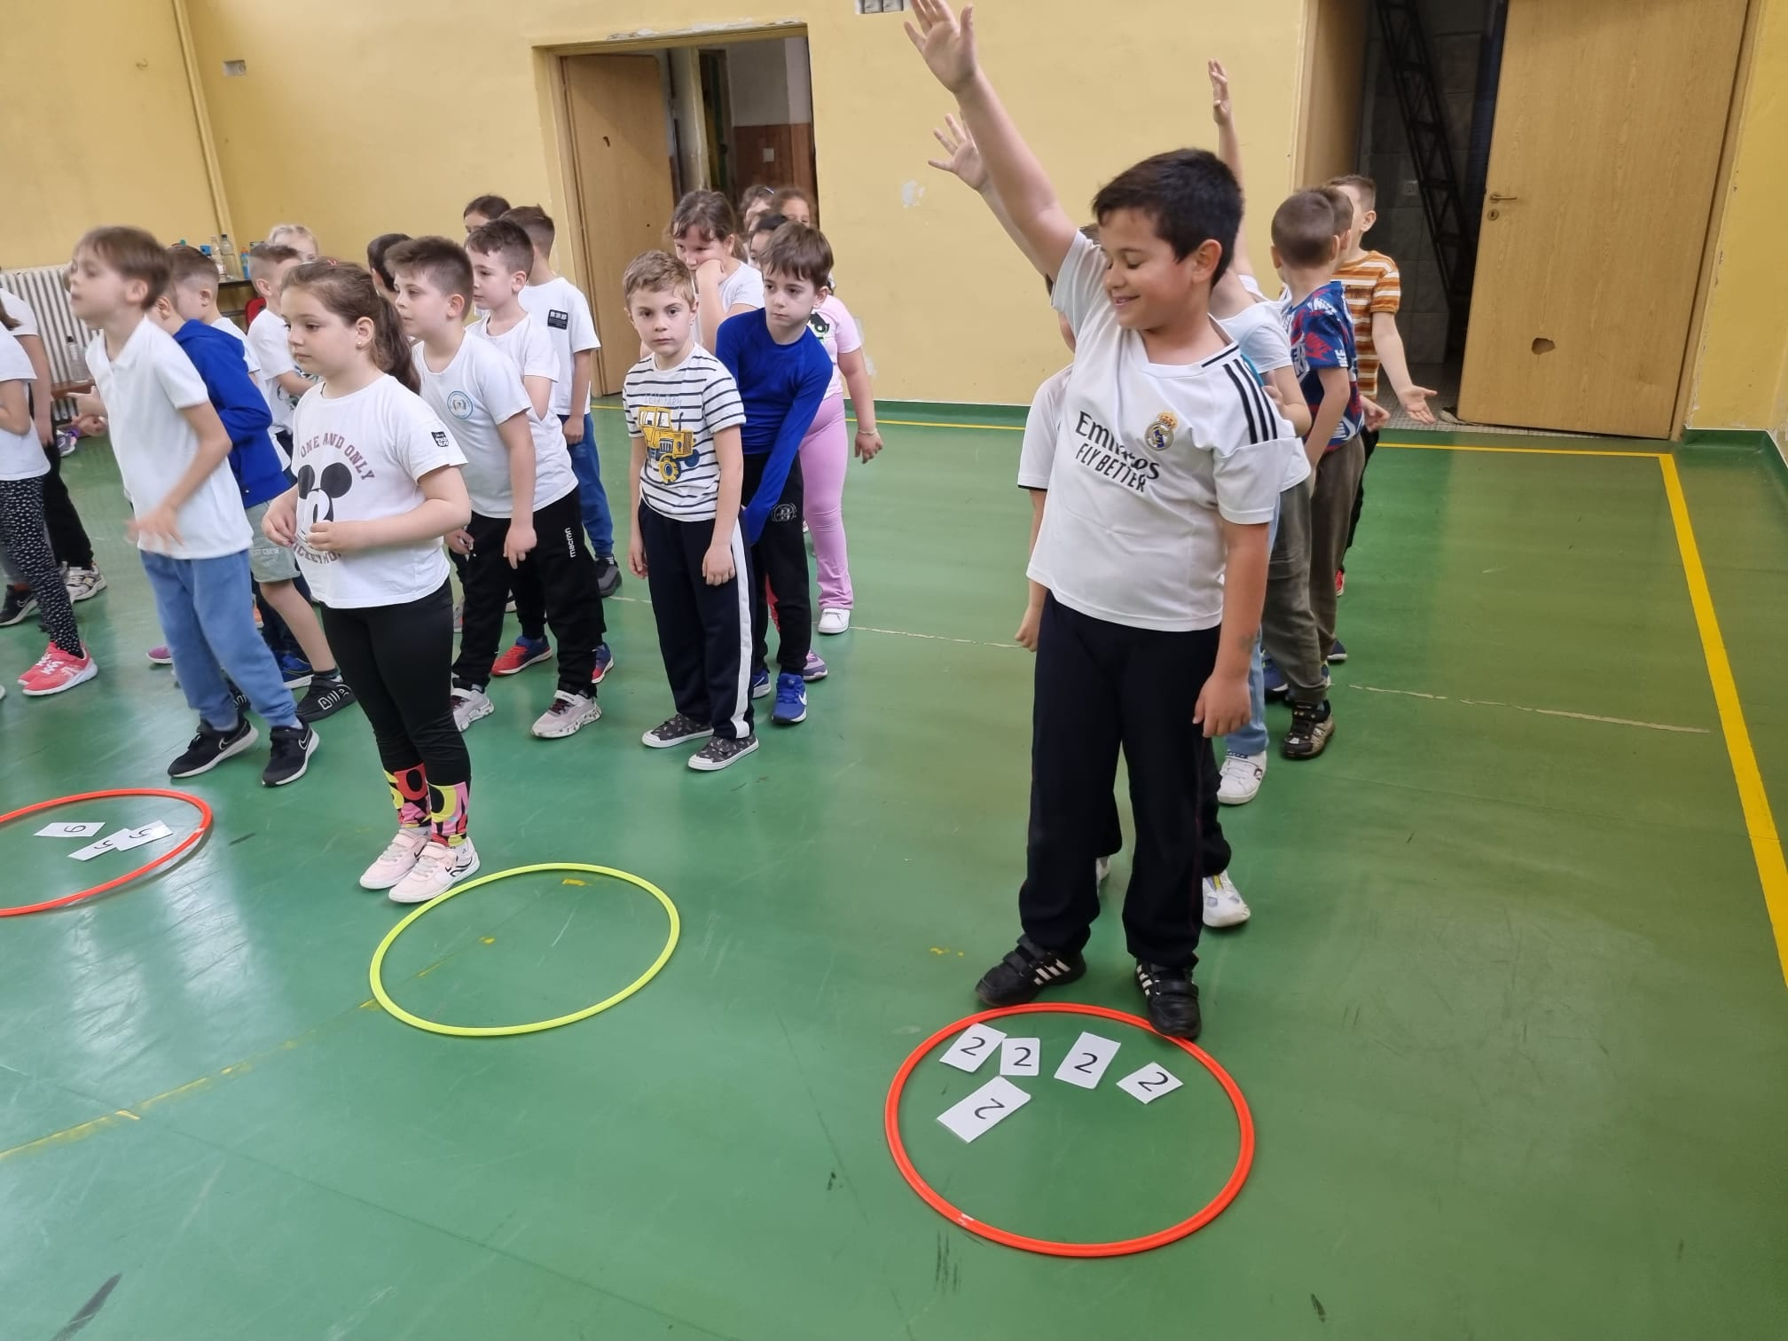

Slide 15
„X” și „0”
Elevii sunt împărțiți în două grupe egale numeric, așezate la o distanță de 15-20 m una de cealaltă. La mijlocul distanței dintre cele două echipe se desenează un pătrat cu latura de 3m, împărțit în 9 pătrate egale, cu latura de 1m. Primii trei elevi din fiecare coloană primesc în mână câte o copetă.

Slide 16
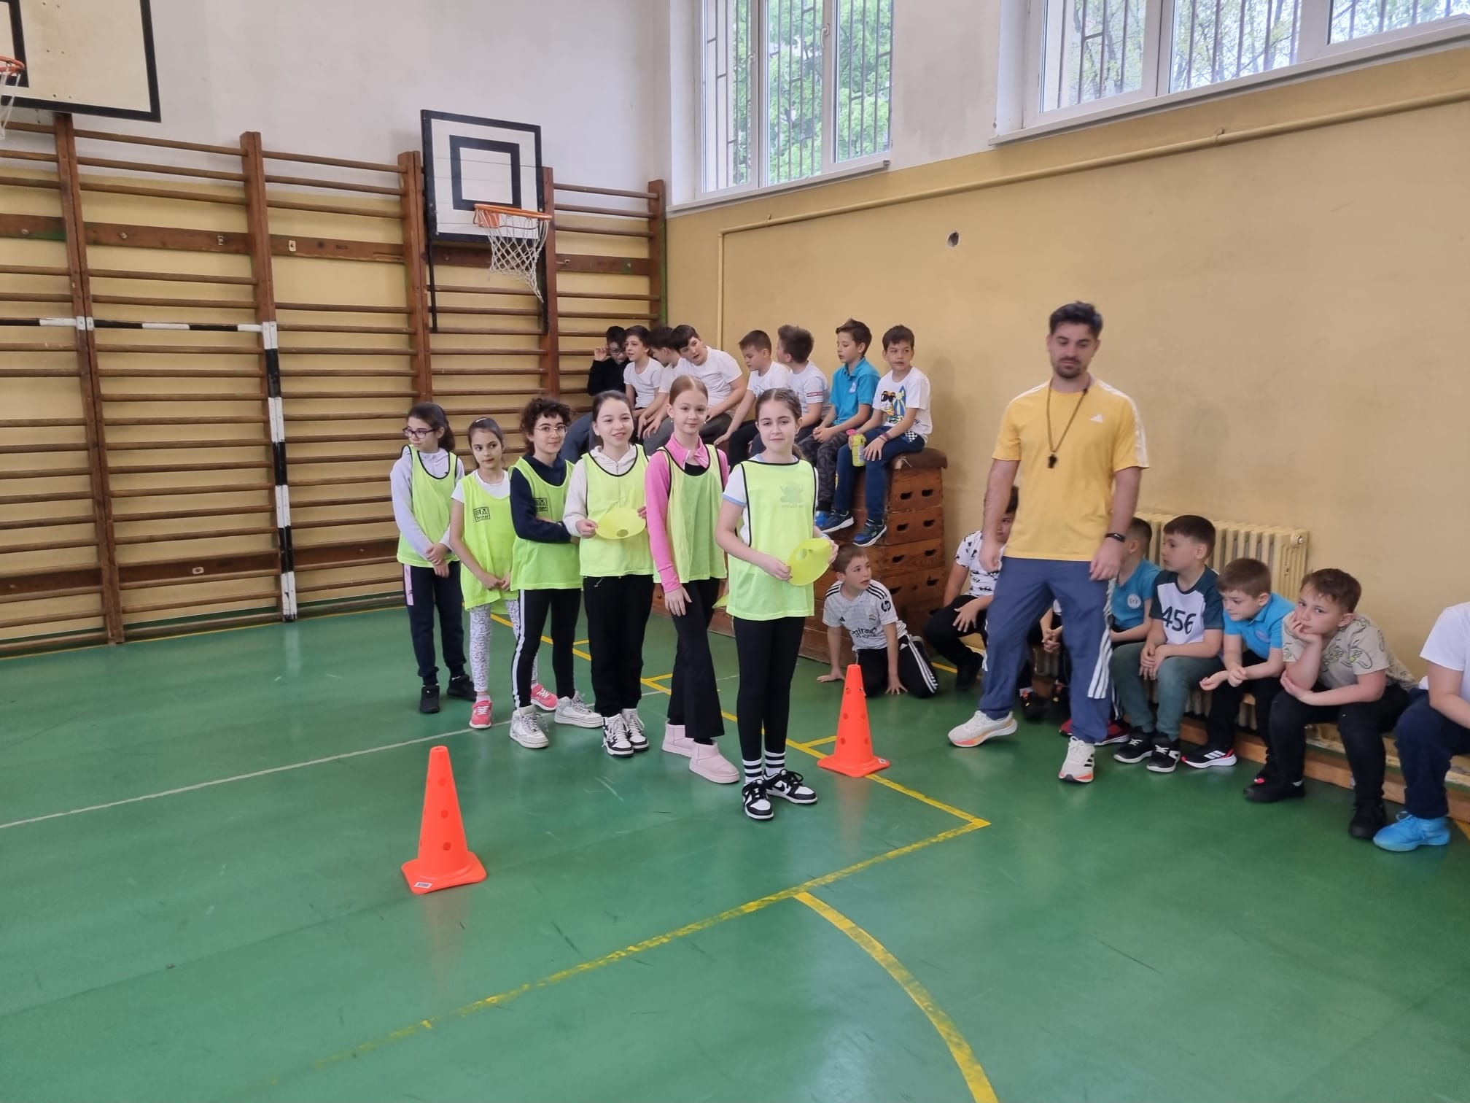
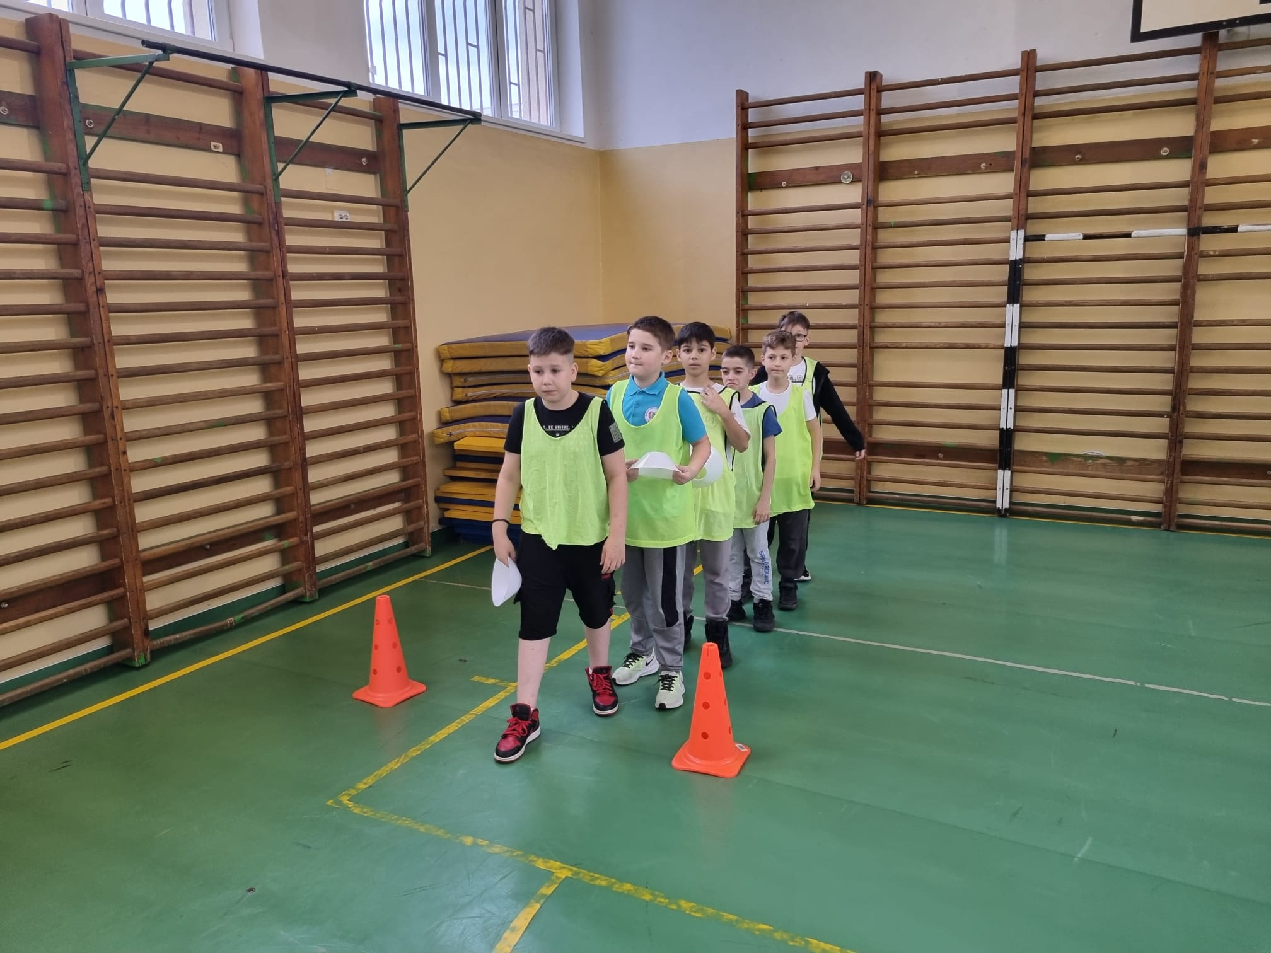

Slide 17
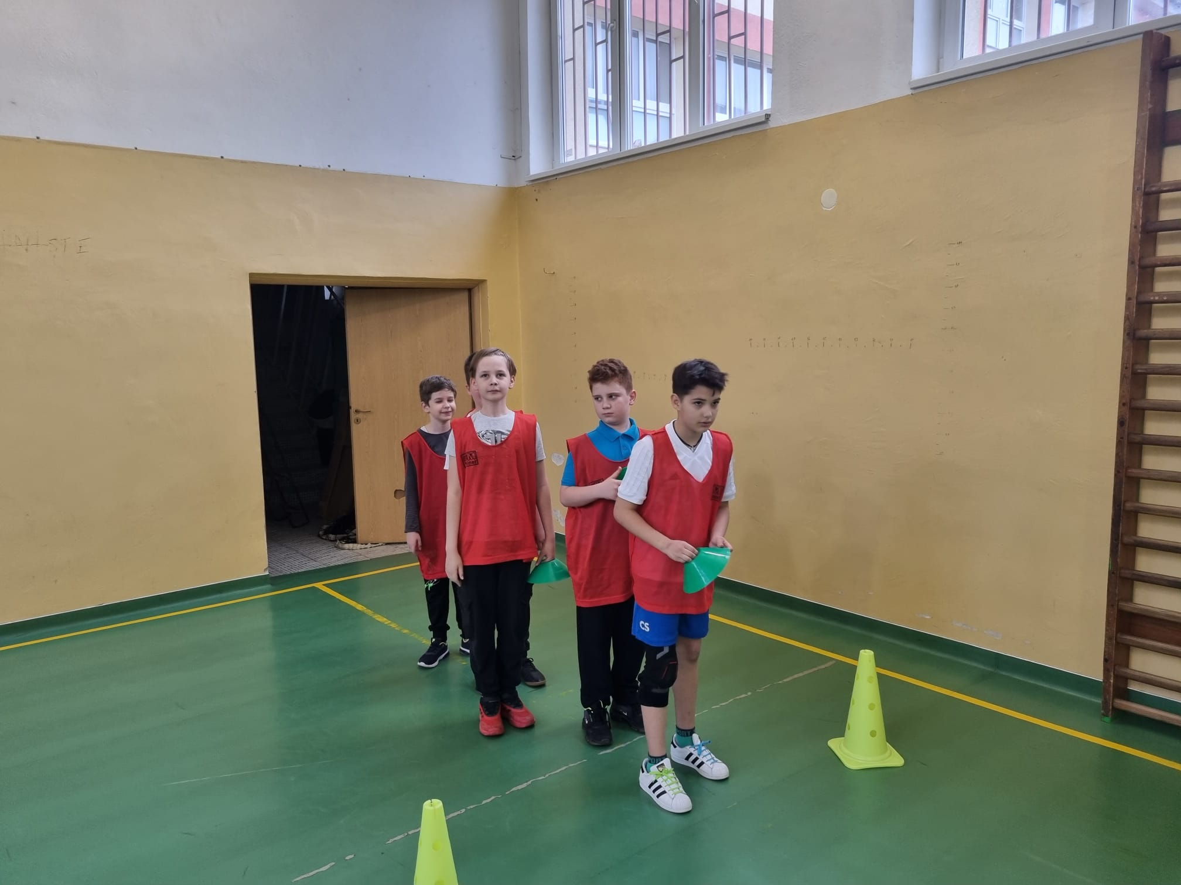
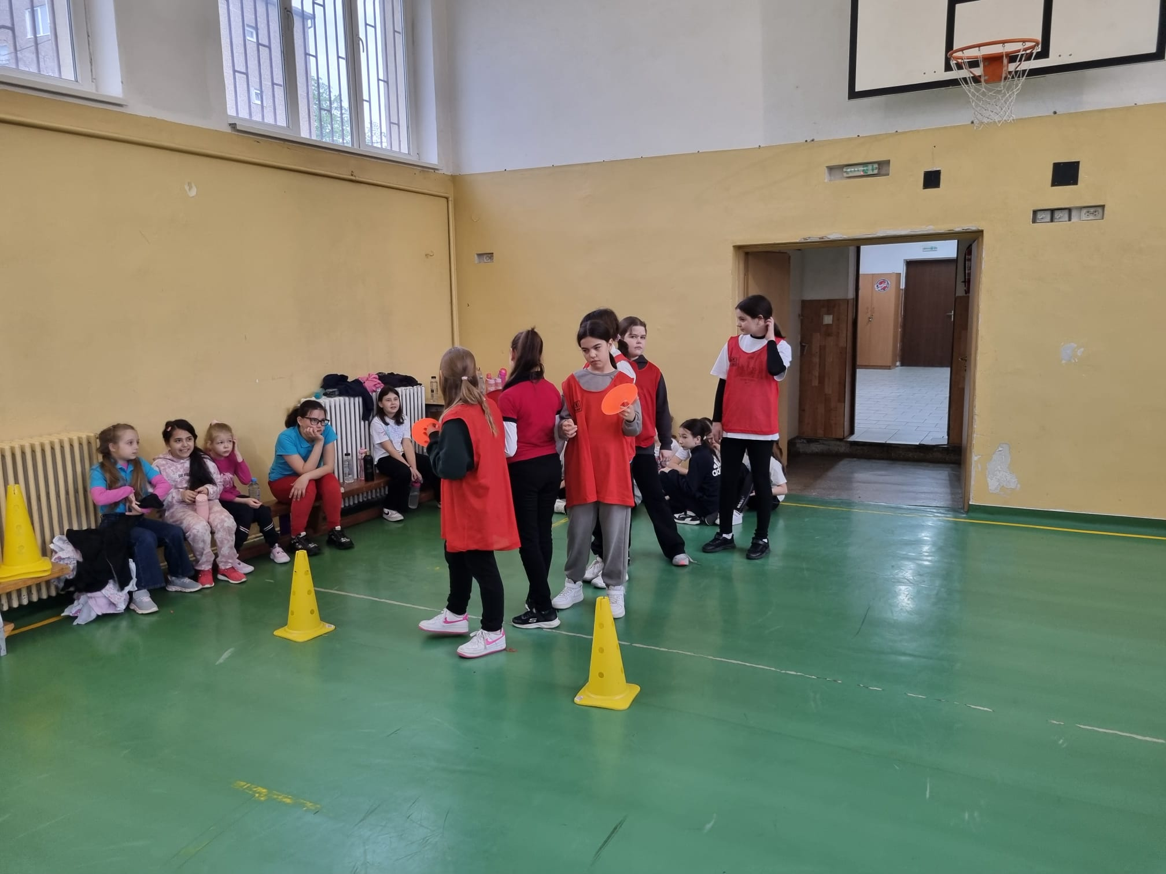

Slide 18
La semnalul sonor al cadrului didactic, primul elev din fiecare grupă, aleargă până la pătratul desenat pe sol și așează copeta în unul din cele nouă pătrate, după care se întoarce și predă ștafeta următorului coleg care aleargă și așează copeta în alt pătrat liber, după care se întoarce și predă ștafeta următorului elev. Acesta aleargă și așează copeta în unul din pătratele libere și în funcție de cum sunt dispuse celelalte două copete, încearcă să creeze o linie de trei copete de aceeași culoare.

Slide 19
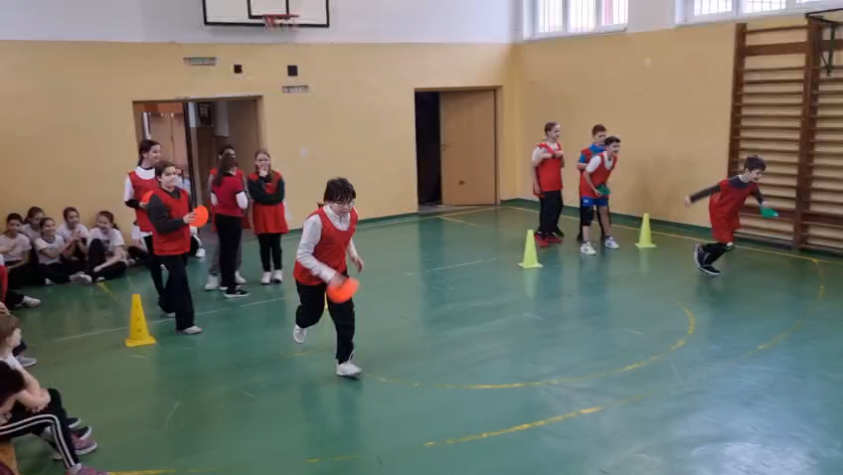

Slide 20
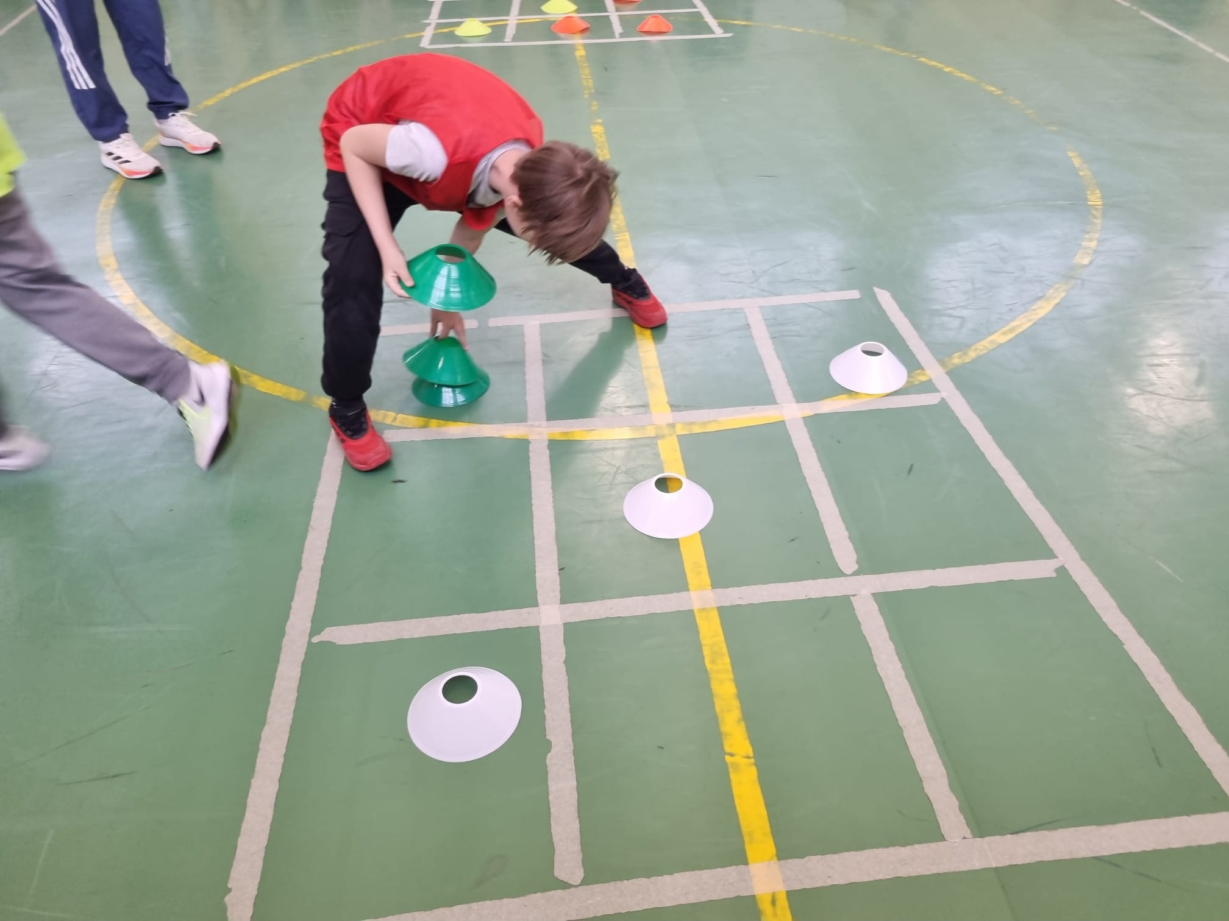

Slide 21
VĂ MULȚUMESC PENTRU ATENȚIE !

